Slide 1
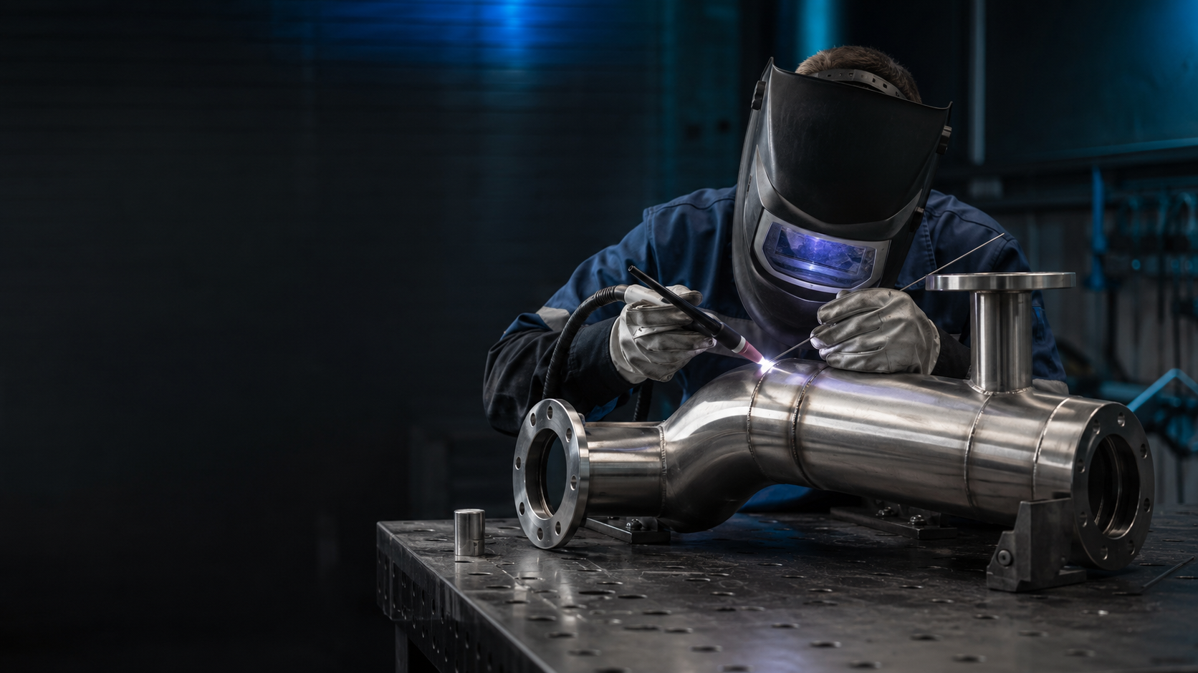
SULIWELD
Svařování, potrubní celky
a průmyslové montáže
Spolehlivý partner pro nerezové a ocelové technologie v průmyslu.
Most | dílna + montáže
TIG / MAG / MMA
Dokumentace zakázek
Firemní prezentace

Slide 2
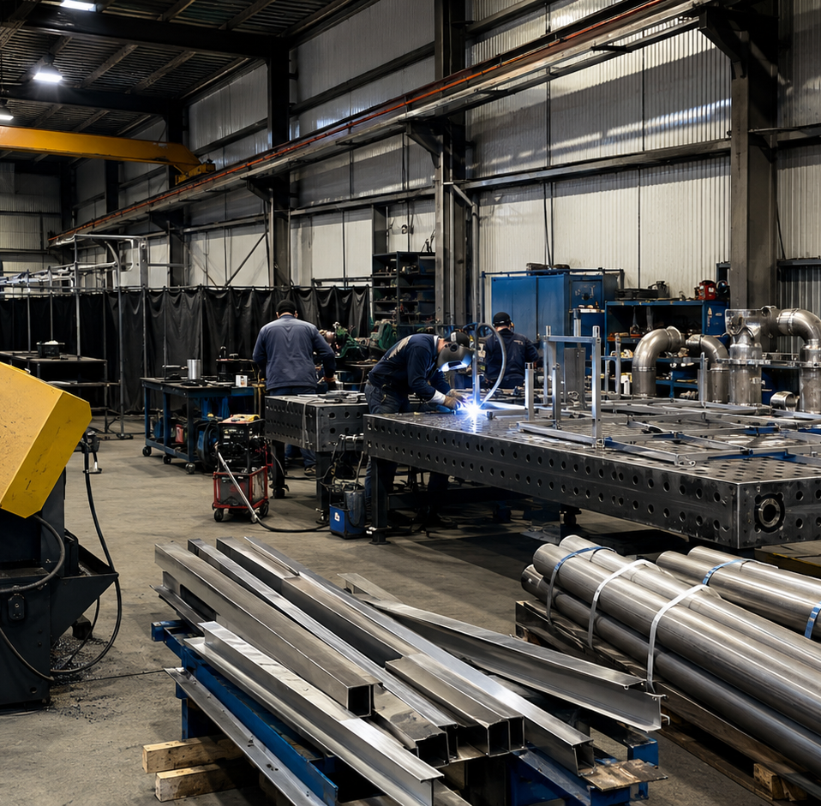
Kdo jsme
SULIWELD
s.r.o.
Praktický tým pro výrobu, montáž a servis technologií
SULIWELD s.r.o. je česká firma z Mostu zaměřená na průmyslové zakázky, kde je potřeba rychlá výroba, technické řešení a zodpovědná montáž v provozu.
• svařování nerez / ocel, potrubní trasy a konstrukce
• zámečnická výroba v dílně a montáže přímo v areálu zákazníka
• práce pro vodárenské, chemické, potravinářské a energetické provozy
220 m²
DN 50–1000
36 měs.
dílenské zázemí
běžné potrubní dimenze
standardní záruka u konstrukcí
SULIWELD s.r.o. | svařování, potrubí, konstrukce, průmyslové montáže
02

Slide 3
Co pro zákazníky dodáváme
SULIWELD
s.r.o.
Od návrhu postupu po předání hotového díla
Potrubní celky
Konstrukce
Montáže v provozu
Dokumentace
Nerezové a ocelové potrubí, příruby, armatury, uložení, podpěry, montážní vložky.
Plošiny, lávky, žebříky, zábradlí, konzole, pomocné ocelové konstrukce.
Demontáže, úpravy tras, odstávkové práce, zapojení technologie a účast při NDT.
Atesty 3.1, záznamy svarů, WPS, předávací protokoly a podklady pro PTD.
1
2
3
4
5
Poptávka
Technické řešení
Výroba
Montáž
Předání
SULIWELD s.r.o. | svařování, potrubí, konstrukce, průmyslové montáže
03

Slide 4
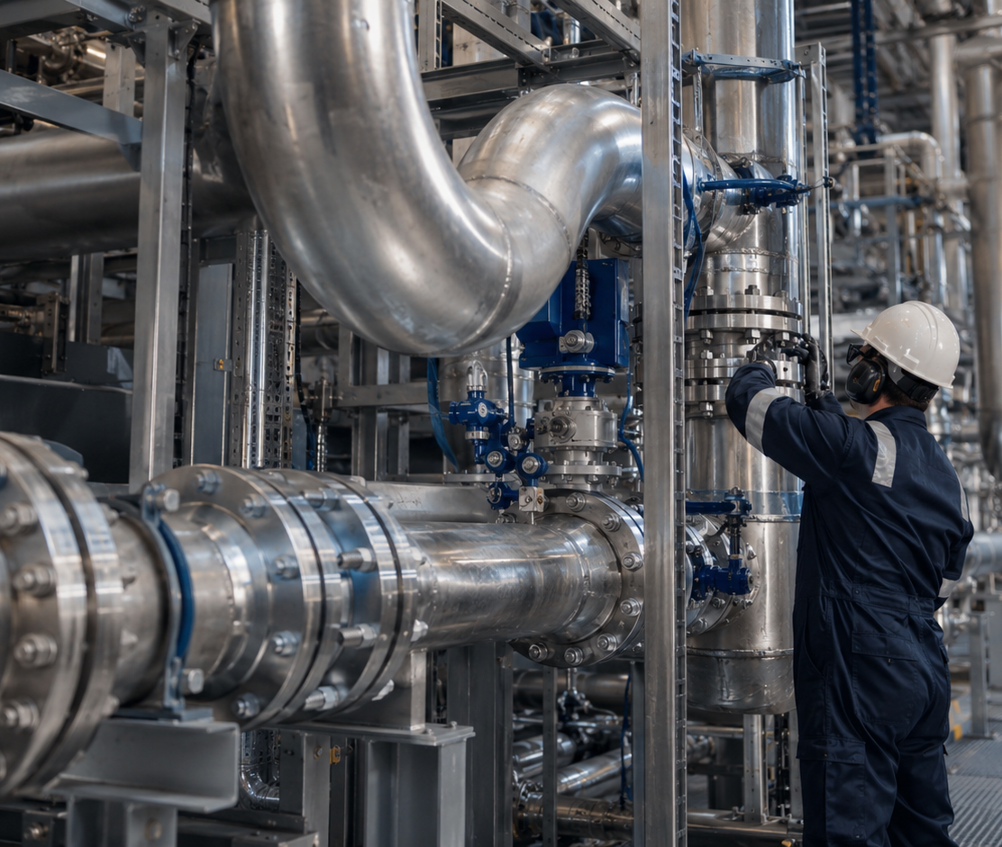
Potrubní systémy
SULIWELD
s.r.o.
Průmyslové trasy, armatury, podpěry a montážní celky
Typické práce
• výroba a montáž potrubí nerez / uhlíková ocel
• přírubové spoje, klapky, zpětné klapky, průtokoměry
• podpěry, pevné body, kluzná uložení a konzole
• opravy a úpravy během odstávek provozu
PN16/PN40
EN 13480
NDT
běžné průmyslové požadavky
orientace v požadavcích potrubí
účast při kontrolách svarů
SULIWELD s.r.o. | svařování, potrubí, konstrukce, průmyslové montáže
04

Slide 5
Zámečnická výroba
SULIWELD
s.r.o.
Dílenské zázemí pro rychlou výrobu dílců, přípravků a konstrukcí
Vybavení dílny
Výhoda pro zákazníka: většina dílů vzniká u nás v dílně, montáž na stavbě je pak kratší, čistší a lépe řízená.
• pásová pila, brusky, kompresor, generátor
• TIG 141, MAG 135, MMA 111, autogen
• příprava potrubních dílů a ocelových konstrukcí
• formovací komory pro nerezové potrubí
SULIWELD s.r.o. | svařování, potrubí, konstrukce, průmyslové montáže
05

Slide 6
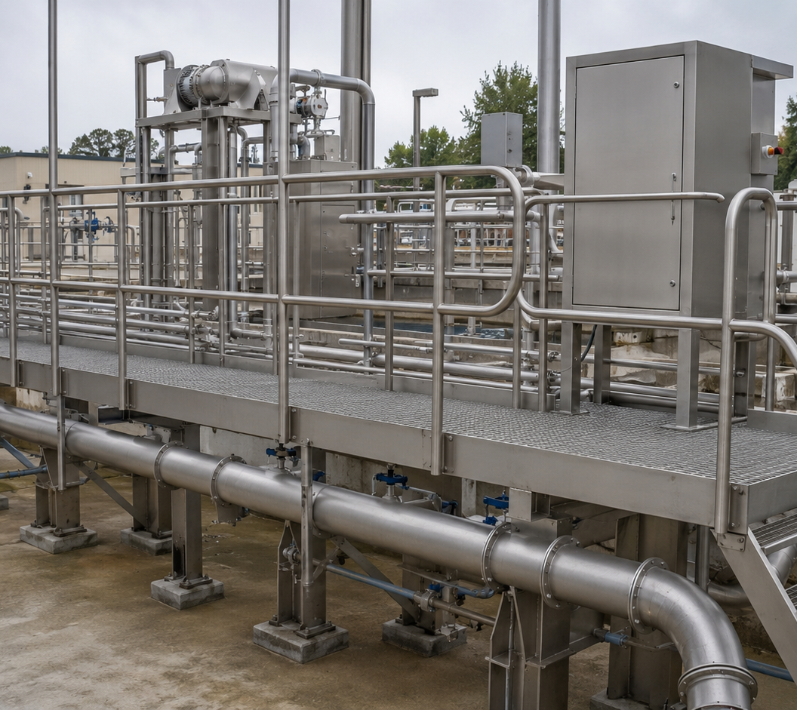
Montáže v provozu
SULIWELD
s.r.o.
Bezpečně, s ohledem na odstávky a provozní omezení
Na stavbě řešíme
• koordinaci s provozem, jeřáby, lešením a požárním dohledem
• montáž potrubí a konstrukcí v omezeném prostoru
• demontáže starých částí a napojení nových celků
• předávací dokumentaci, fotodokumentaci a soupis prací
Silné stránky
rychlá reakce • technické myšlení • zkušenost z chemie, vody a energetiky
SULIWELD s.r.o. | svařování, potrubí, konstrukce, průmyslové montáže
06

Slide 7
Kvalita, bezpečnost a doklady
SULIWELD
s.r.o.
Zakázka nekončí montáží. Důležité je i předání dokumentů.
Doklady k předání
Pracovní přístup
• atestace materiálu 3.1 a přídavných materiálů
• záznamy svarů, značení svarů, podklady pro VT / NDT
• WPS dle požadavků zakázky, WPQR řešeno průběžně
• technické listy nátěrů, prohlášení a předávací protokoly
• bezpečnost práce v areálech zákazníků
• čistá komunikace nad rozsahem a vícepracemi
• důraz na funkční řešení, ne jen „odpracované hodiny“
• fotodokumentace a dohledatelnost dodávek
SULIWELD s.r.o. | svařování, potrubí, konstrukce, průmyslové montáže
07

Slide 8
Vybrané zkušenosti
SULIWELD
s.r.o.
Ukázka typů projektů, které SULIWELD řeší
Vodárenské a ČOV technologie
Průmyslové areály
Chemie a energetika
potrubí nerez, MBR linky, čerpadla, uložení, lávky a žebříky
demontáže mostů, plošiny, zábradlí, potrubní úpravy, jeřáby a odstávky
nerezové trasy, chladicí voda, pomocné konstrukce, armatury a podpěry
SULIWELD s.r.o. | svařování, potrubí, konstrukce, průmyslové montáže
08

Slide 9
Jak spolupráce probíhá
SULIWELD
s.r.o.
Jasný rozsah, realistický termín a kontrola vícenákladů
1
Zadání
2
Nabídka
3
Realizace
4
Předání
výkresy, foto, obhlídka, technické požadavky
rozsah, cena, termín, předpoklady a výluky
výroba, montáž, koordinace profesí
soupis prací, doklady, protokol, fakturace
Pro rychlou nabídku stačí poslat: výkres / skicu, fotky místa, materiál, požadovaný termín, režim prací a požadavky na doklady.
SULIWELD s.r.o. | svařování, potrubí, konstrukce, průmyslové montáže
09

Slide 10
Kontakt
SULIWELD s.r.o.
Brněnská 1776/1
434 01 Most
IČ: 19559640
Josef Sulek
jednatel společnosti
suli.j@centrum.cz
suliweld.cz
Průmyslová výroba a montáže, kde musí výsledek držet v provozu.

